Slide 1
EL NIÑ@ Y ADOLESCENTE CON DIFICULTADES ESCOLARES
Dra. Carolina Yáñez
Neuropediatra
Servicio Neuropsiquiatría Infantil
Hospital Clínico San Borja Arriarán
Universidad de Chile

Slide 2
TEMARIO
Consideraciones generales
Trastorno del Espectro Autista (TEA)
Trastorno del Lenguaje (TEL)
Dificultades Específicas del Aprendizaje (DEA) L-E/cálculo/mixtas
Trastorno del desarrollo de coordinación motora (Dispraxia)
Trastorno por Déficit Atencional (TDA)
Consideraciones en la adolescencia/ Motivación
Necesidades especiales en educación
Discapacidad Intelectual (DI)/WISC V
Repitencia

Slide 3
BUSCANDO SOLUCIONES

Slide 4
BUSCANDO SOLUCIONES

Slide 5
ADAPTACIÓN
APRENDIZAJE
CONDUCTA

Slide 6
TEA

Slide 7
FRECUENCIA
EN AUMENTO
1-2 niños en 100 con TEA, más TEA leve.
1 DE CADA 6 NIÑOS PUEDE PRESENTAR TDA Y/O TRASTORNO DE APRENDIZAJE
FACTORES DE RIESGO (sexo, prematurez, antecedentes familiares, trastornos del lenguaje)

Slide 8
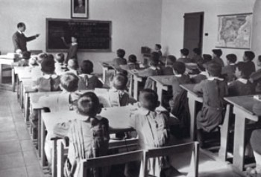
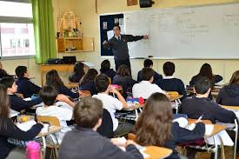
PROBLEMAS
CAMBIO DE LOS NIÑOS /ENTORNO
V/S

Slide 9
DIFICULTADES ESCOLARES (DE)
DE | TDA
DE | DI
DE | FCOS.
DE | APOYO
TDA: Trastorno Déficit Atencional
DI: Discapacidad Intelectual
FCOS.: Fármacos
IMPORTANCIA DE EVALUACIÓN MÉDICA

Slide 10
Para qué servimos los neuropediatras?
Diagnóstico
Descartar comorbilidades, otras condiciones médicas tratables
Planear manejo
Indicar PIE de acuerdo a NEE, según diagnóstico
…..Pero ojo con abordar al niño como un diagnóstico médico!!!

Slide 11
MANEJO ESCOLAR TEA
Lo primero es la acogida/ tipo de establecimiento educacional requerido.
Enseñar habilidades sociales
Evitar ironías, ser claro, no insinuar.
Siempre anticipar, idealmente con calendarios visuales.
Informar a la comunidad/ padres/ compañeros
Dar labores de su agrado.
Aplicaciones como Autismind

Slide 12
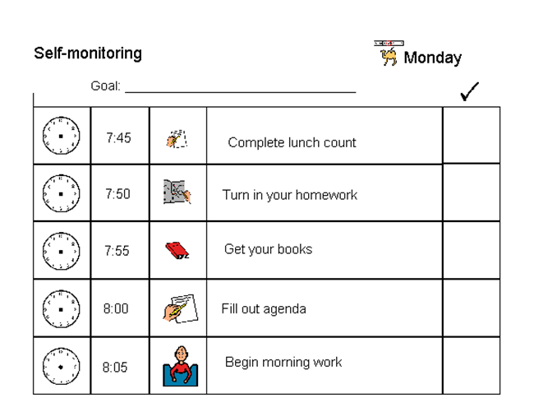
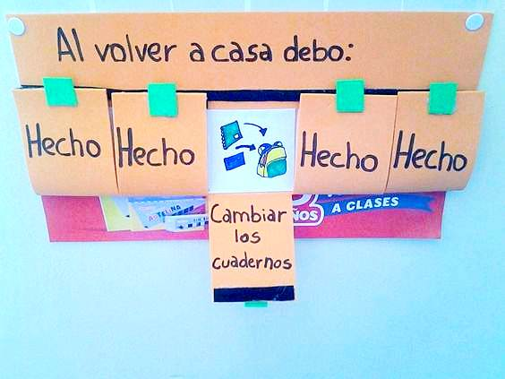
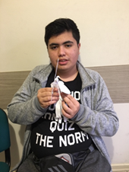
MANEJO TEA
Recordar que no todo es negativo!

Slide 13
Trastornos del lenguaje
Clasificación de los trastornos del lenguaje en el niño
Alteración de órganos fonoarticulato-rios
Trastornos psicolingüísticos
Patologías propias del habla y del lenguaje
Hipoacusias, trastornos motores (disartrias), deformidades orales (disglosias)
Trastornos del espectro autista, discapacidad intelectual, mutismo selectivo
Trastornos del habla:
Dislalia, tartamudez, farfulleo
Trastornos del lenguaje: Disfasia (TEL), afasias
Narbona, J. and Alzina, V. (2011). Trastornos del lenguaje en la niñez. In: J. Campistol, ed., Neurología para pediatras, 1st ed. Madrid: Editorial Mediterráneo, p.176.

Slide 14
*TEL: clasificación de Rapin y Allen
Trastornos expresivos con comprensión normal
Síndrome de déficit de programación fonológica
Trastornos que afectan la comprensión y expresión
Agnosia verbal auditiva
Trastorno fonológico sintáctico
Trastornos del procesamiento central
Síndrome semántico pragmático
Síndrome lexical sintáctico
Dispraxia verbal
*DSM V: PRAGMÁTICO A
T. COMUNICACIÓN
Rapin I. Practitioner Review: Developmental Language Disorders: A Clinical Update. J Child Psychol Psychiat. Vol 37, N°6, pp 643-655, 1996.

Slide 15
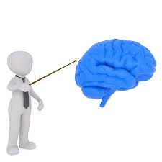
TRASTORNO DEL LENGUAJE
Lóbulo temporal:
Conciencia fonológica
y grafológica

Slide 16
TEL/MANEJO
Siempre apoyarse con imágenes
Instrucciones o textos breves.
Repetir palabras con claridad, entonación marcada, sin esperar repetición.
Utilizar lenguaje no verbal.

Slide 17
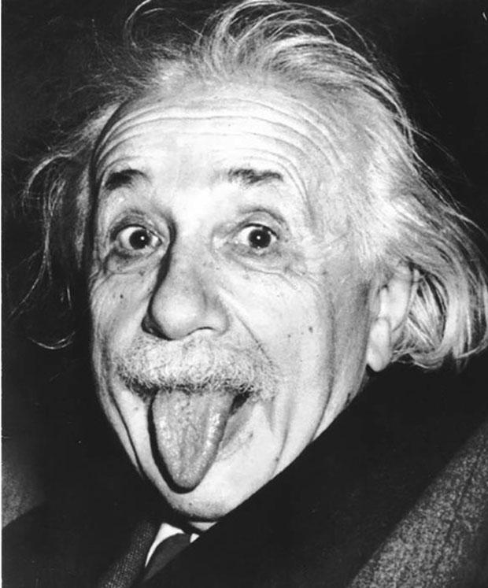
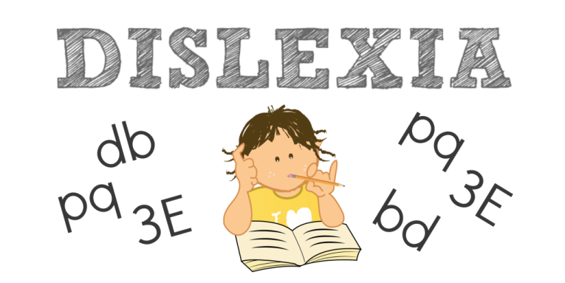
DEA
O Trastorno específico de la adquisición de lecto – escritura (DEA L-E).
Falencia específica y persistente para la adquisición de capacidades de lectura y escritura eficientes, a pesar de una adecuada instrucción convencional, inteligencia normal y oportunidades socioculturales.

Slide 18
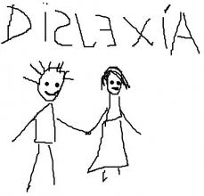
Para que las palabras puedan ser identificadas, entendidas, almacenadas en la memoria y recordadas, el cerebro las tiene que descomponer y segmentar en "unidades fonéticas o fonemas". La dislexia es una deficiencia en el procesamiento de estas unidades. La contraparte escrita del fonema se denomina “grafema”. Cualquier defecto en este procesamiento del lenguaje, perturba la decodificación e impide que la persona logre identificar una palabra. A esta habilidad se denomina CONCIENCIA FONOLÓGICA. Aunque esta deficiencia se hace mas evidente en la lectura, también puede afectar al habla.

Slide 19
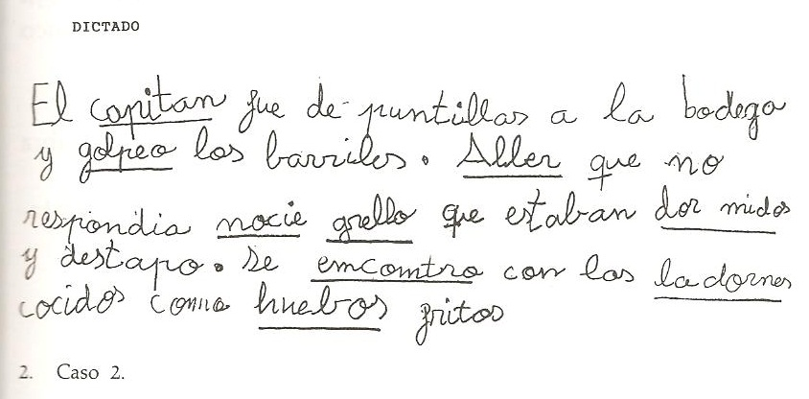
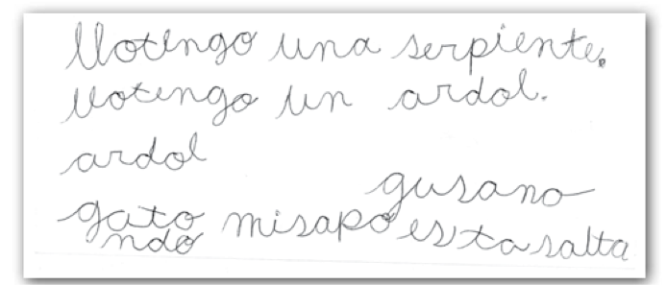
SÍNTOMAS
1° o 2° básico: incapacidad para aprender a leer. Falta de motivación
Inversión de letras
Escritura en carro
Disortografía

Slide 20
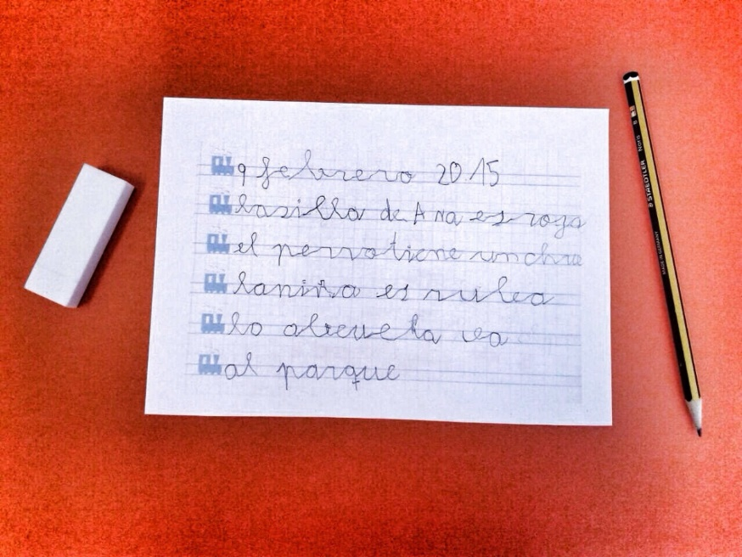
SÍNTOMAS
Mala comprensión lectora
Lectura silábica
Fragmentación indebida
Problemas con idioma inglés

Slide 21
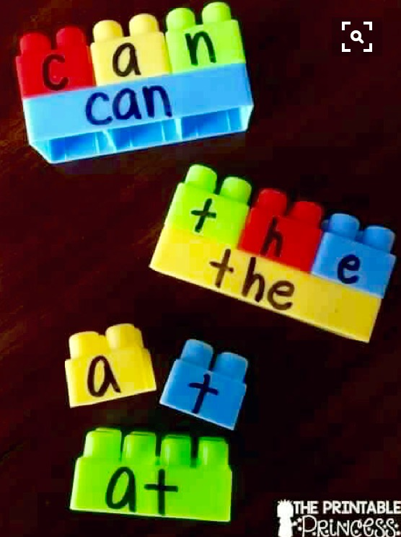
TRATAMIENTO
Trabajar conciencia fonológica
Entender, evitar lectura en voz alta
No castigar por errores de ortografía
Asegurar acceso a información

Slide 22
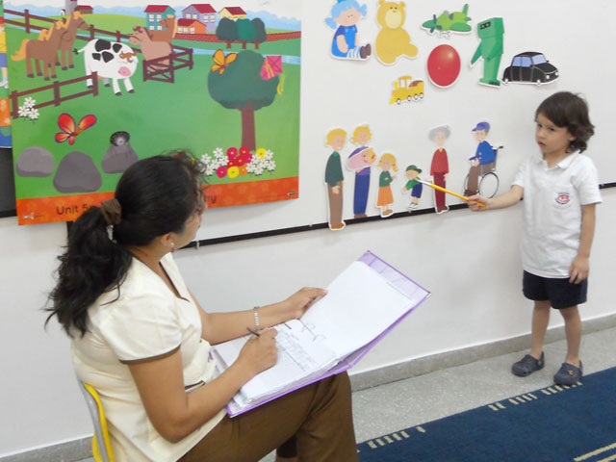
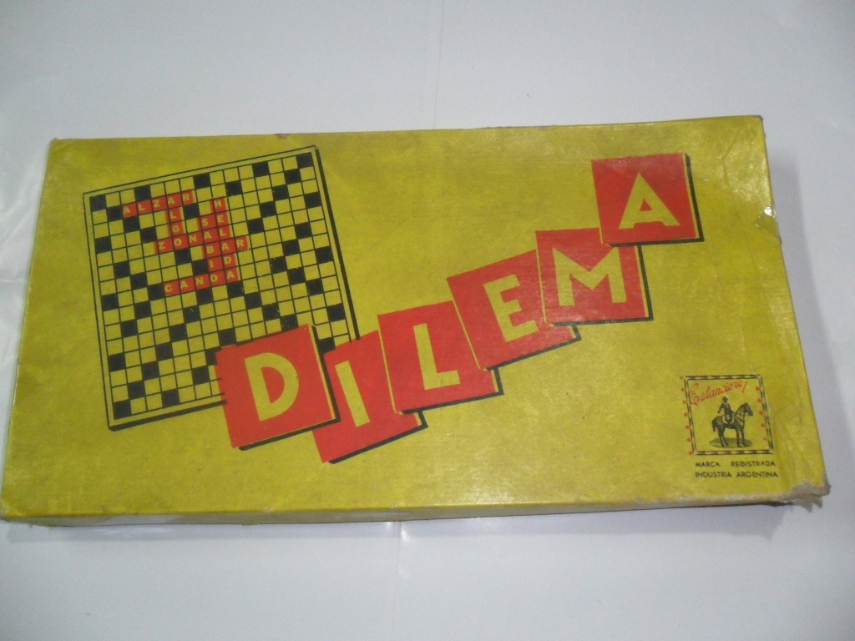
TRATAMIENTO
Evaluaciones orales o con más tiempo
No exigir idioma extranjero mientras no logre eficiencia con lengua materna
Estrategia lenguaje global

Slide 23
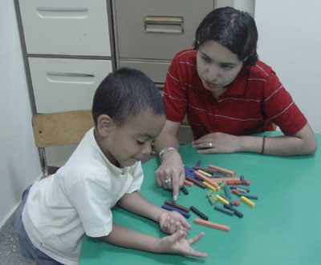
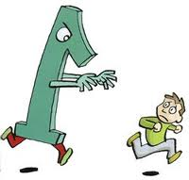
DISCALCULIA
Dificultades significativas en el desarrollo de las habilidades relacionadas con las matemáticas. Estas dificultades no son producto de un déficit intelectual, ni de una inadecuada escolarización, ni por pérdidas visuales o auditivas.
FRECUENTE COMORBILIDAD DEA MIXTO (25%)

Slide 24
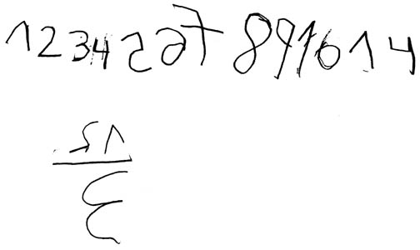
CARACTERÍSTICAS
Componente genético.
Déficit en organización viso espacial (distinguir tamaños, formas)
Dificultades frecuentes en identificar números, confusión de los signos: +
, -, / y ×, inversión o transposición de números.
Dificultades con cálculo mental.
Dificultad con los conceptos abstractos del tiempo y orientación espacial.
Dificultad de entender signos y direcciones.
Dificultad de alineación de números y símbolos.
Dificultad en la comprensión de valor según la ubicación de un número.
Dificultad en la comprensión de conjuntos.
Incapacidad para comprender y recordar conceptos, reglas, fórmulas, secuencias matemáticas (orden de operaciones).

Slide 25
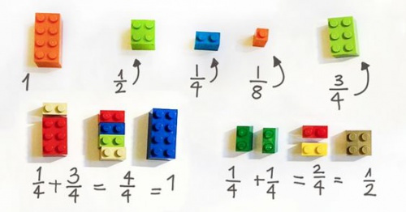
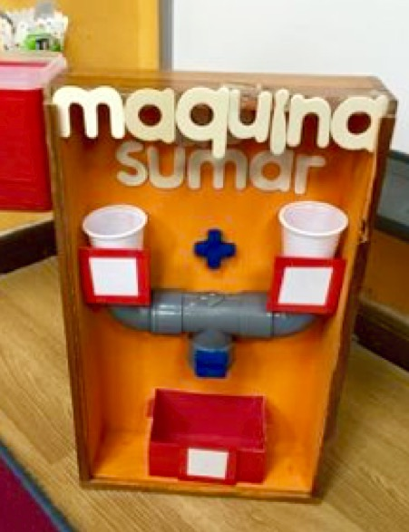
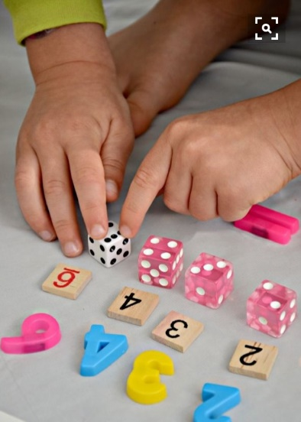
MANEJO
La carrera de los números:
https://sourceforge.net/projects/numberrace/

Slide 26
MANEJO
Más ideas en:
Pinterest/educación
www.CEDETI.cl/recursos tecnológicos cantaletras
Aplicaciones como: School letter

Slide 27
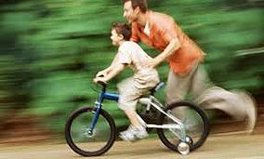
TRASTORNO DEL DESARROLLO DE LA COORDINACIÓN MOTORA (TDCM O DISPRAXIA DEL DESARROLLO)
Compromiso significativo en el desempeño de habilidades motoras.

Slide 28
TRASTORNO DEL DESARROLLO DE LA COORDINACIÓN MOTORA (TDCM O DISPRAXIA DEL DESARROLLO)
Impacto negativo significativo en las actividades de la vida diaria – como vestuario o alimentación – y/o en el ámbito académico por ejemplo debido a una mala caligrafía.
Muy frecuentemente acompaña
a los otros trastornos descritos

Slide 29
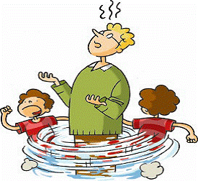
Trastorno Déficit Atencional
Definición:
Trastorno de la conducta con base neurobiológica que implica inatención y/o hiperactividad e impulsividad, con interferencia en funcionamiento social, académico y laboral .
Niños mayores de 6 años.
Frecuencia variable: 7-17, en Chile 11% sugiere sobre diagnóstico, subjetividad del diagnóstico.

Slide 30
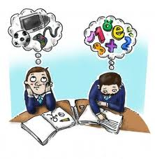
CRITERIOS DG TDA DSM V
A. Patrón persistente de inatención y/o hiperactividad-impulsividad que interfiere con funcionamiento o desarrollo, que se caracteriza por (1) y/o (2):
1. INATENCIÓN:
Seis (o más) de los siguientes síntomas que se han mantenido durante al menos 6 meses:
a. Falla en prestar la debida atención.
b. Dificultades para mantener la atención
c. Parece no escuchar.
d. No sigue las instrucciones y no termina las tareas escolares.
e. Dificultad para organizar tareas.
f. Evita, le disgusta o se muestra poco entusiasta en iniciar tareas que requieren un esfuerzo mental sostenido.
g. Pierde cosas.
h. Se distrae con facilidad por estímulos externos.
i. Olvida las actividades cotidianas.

Slide 31
CRITERIOS DG TDA DSM V
2. HIPERACTIVIDAD e impulsividad:
Seis (o más) de los siguientes síntomas se han mantenido durante al menos 6 meses:
a. Juguetea con o golpea las manos o los pies o se retuerce en el asiento.
b. Se levanta en situaciones en que se espera que permanezca sentado.
c. Corretea o trepa en situaciones en las que no resulta apropiado.
d. Con frecuencia es incapaz de jugar o de ocuparse tranquilamente en actividades recreativas.
e. Con frecuencia está “ocupado,” actuando como si “lo impulsara un motor”.
f. Habla excesivamente.
g. Responde inesperadamente o antes de que se haya concluido una pregunta.
h. Le es difícil esperar su turno
i. Con frecuencia interrumpe o se inmiscuye con otros.

Slide 32
CRITERIOS DG TDA DSM V
B. Algunos síntomas de inatención o hiperactivo-impulsivos estaban presentes antes de los 12 años.
C. Síntomas presentes en dos o más contextos (p. ej., en casa, en la escuela o en el trabajo; con los amigos o parientes; en otras actividades).
D. Síntomas interfieren con el funcionamiento social, académico o laboral, o reducen la calidad de los mismos.
E. Los síntomas no se producen exclusivamente durante el curso de la esquizofrenia o de otro trastorno psicótico y no se explican mejor por otro trastorno mental (p. ej., trastorno del estado de ánimo, trastorno de ansiedad, trastorno disociativo, trastorno de la personalidad, intoxicación o abstinencia de sustancias).

Slide 33
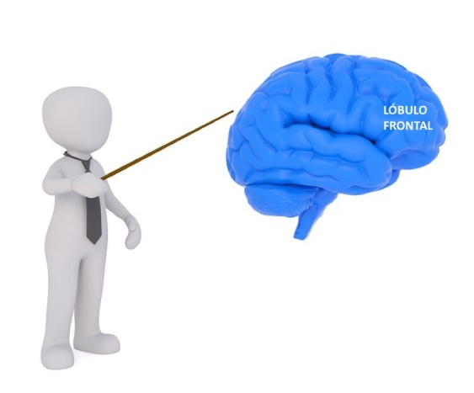
FISIOPATOLOGÍA
Desarrollo anormal de estructuras cerebrales:
el lóbulo frontal (prefrontal) y circuitos relacionados.
Alteración de funciones ejecutivas (*)
Neurotransmisores:
Circuitos modulados por Dopamina (DA) , Noradrenalina (NA)
Desbalance
(*) Funciones ejecutivas:
- Memoria de trabajo verbal y espacial.
- Flexibilidad.
- Inhibir y regular acciones tanto motoras como verbales.
- Control de interferencias.
- Autorregulación de la activación: planificación, fluidez del accionar.
DA/NA

Slide 34
TIPOS
Presentación combinada:
se cumplen criterios
A1 y A2 (inatención
e hiperactividad)
durante los últimos
6 meses.
Predominante falta de atención: criterios A1, pero no A2.
Predominante hiperactividad/impulsividad: se cumple con criterios A2, pero no A1.

Slide 35
TEST DE CONNERS
Puntaje en escala profesores: Niñas > 13
Niños > 17
Importancia de informes de profesores:
Aspectos positivos del niñ@
Cambios y RAM con fármacos
- Adjuntar cuadernos

Slide 36
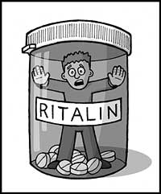
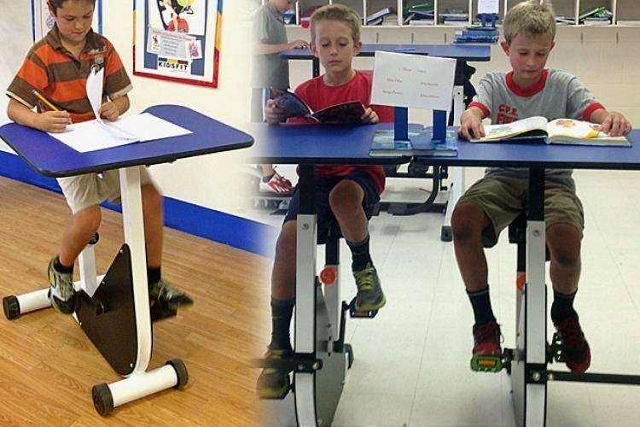
Tratamiento TDA
Mucho más que fármacos!!!
COMPRENDER (síntomas más
importantes son emocionales)

Slide 37
Tratamiento TDA
Evitar pruebas de alternativas y/o muy largas.
Que el niño repita instrucciones para asegurarse de que las entendió.
Excelente sitio web: tdahytu.es

Slide 38
TDA EN ADOLESCENCIA
Sentido de inquietud interna
más que hiperactividad
Trabajo escolar desorganizado
Falla en trabajo autónomo
Baja autoestima
Relación pobre con pares
Incapacidad para postergar gratificación
Se involucra en conductas de riesgo
Dificultades o confrontación con la autoridad
V/S
MOTIVACIÓN Y AUTOCONFIANZA!

Slide 39
¿Existe la flojera?

Slide 40
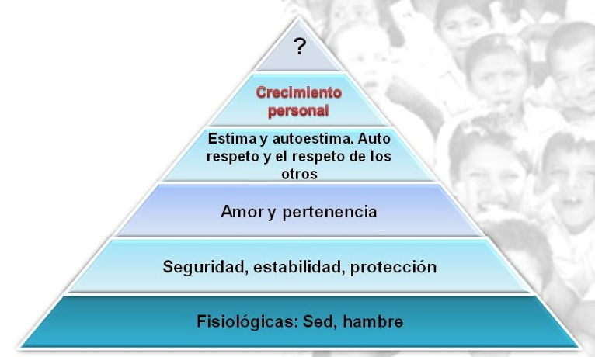
MOTIVACIÓN
Estado de estimulación interna, resultado de una necesidad que activa una conducta orientada a satisfacerla

Slide 41
MEJORES REFUERZOS POSITIVOS (recompensas)
Siento que mi trabajo es significativo. Sensación de placer y realización
Puedo elegir y tomar decisiones con un alto nivel de autonomía
Tengo oportunidades de demostrar mi competencia. Logro personal
Amplío mi nivel de conocimiento. Crecimiento profesional
Oportunidad de retroalimentación desde jefaturas
Herramientas para monitorear hitos en etapas intermedias
Motivación es proporcional a las competencias

Slide 42
EN EL ADOLESCENTE
CLAVES PARA EL ÉXITO
Autoestima
Motivación
Perspectiva
Optimismo
Competencias
Capacidad de autorregulación: oportunidades de elegir. Distintas formas de resolver un problema
Modelos a imitar
Experiencias previas
Emociones: mejor forma de enseñar es con ejemplo

Slide 43
EN EL ADOLESCENTE
VOCACIÓN/APTITUDES
Directa relación entre:
FRACASO ESCOLAR DESERCIÓN ESCOLAR VIOLENCIA

Slide 45
EVALUAR v/s VALORAR
BUSCAR SOLUCIONES.
Trabajar en conjunto.
Ayudar a individualizar los problemas y planear estrategias para ayudar a los niños.
Enviar informes con notas, conducta (positiva y negativa), test de Conners, cambios en relación a fcos. Adjuntar cuadernos y pruebas.

Slide 46
NECESIDADES ESPECIALES EN EDUCACIÓN (NEE)
Decreto 170
1990
1992
1994
2007
2009
2015
2018-2019
Decreto 490: normas para integrar alumnos discapacitados a la escuela regular
Se estableció que toda la población debía estar
preparada para la modernidad
Ley 19.284: Integración social de personas con discapacidad.
Programas integrales.
Ley 20.201:
Diferencia educación especial de NEE.
Cambio de concepto.
Necesidades pueden ser
transitorias o permanentes.
Decreto 83: orientaciones de adecuación curricular
WISC V

Slide 47
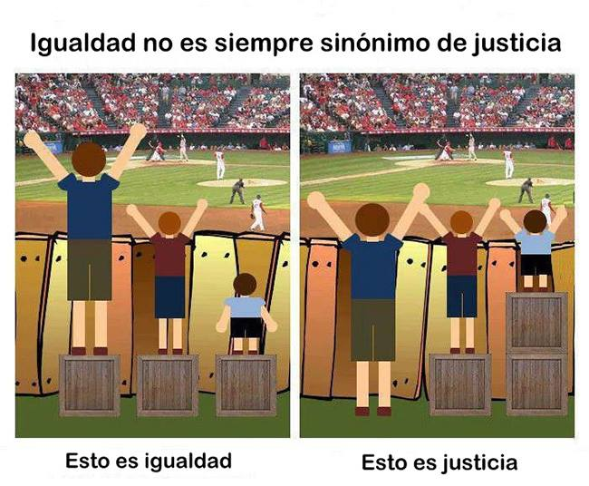
NECESIDADES ESPECIALES EN EDUCACIÓN (NEE)
Tipos NEE: Ley 20.201
"Para los efectos de esta ley, se entenderá por NEE de carácter transitorio, aquellas no permanentes que requieran los alumnos en algún momento de su vida escolar a consecuencia de un trastorno o discapacidad diagnosticada por un profesional competente, y que necesitan de ayudas y apoyos extraordinarios para acceder o progresar en el currículum por un determinado período de su escolarización. El Reglamento determinará los requisitos, instrumentos o pruebas diagnósticas para establecer los alumnos con NEE que se beneficiarán de la subvención establecida en el inciso anterior, debiendo primero escuchar a los expertos en las áreas pertinentes. Con todo el Reglamento considerará entre otras discapacidades a los déficit atencionales (gran cambio) y a los trastornos específicos del lenguaje y aprendizaje. Diagnósticos tienen que estar dados por profesional idóneo que no tenga relación con afectado y ser reevaluados”. También se incluyen niños con coeficiente intelectual límite y trastorno del ánimo.
NEE de carácter permanente: Discapacidad visual, auditiva, disfasia severa, trastorno autista, deficiencia mental severa o con multidéficit.
Trastorno Específico del Lenguaje (TEL) de 3 años a 5 años 11 meses: Escuelas de Lenguaje. A partir de 6 años: escuelas regulares con proyecto de integración.

Slide 49
DI/WISC V

Slide 50
REPETIR DE CURSO ¿Solución?
CREENCIA: al repetir de curso se le está dando al estudiante una segunda oportunidad para que "nivele" su aprendizaje.

Slide 51
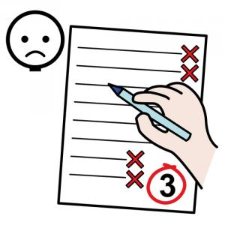
REPETIR DE CURSO ¿Solución?
REALIDAD:
1) Ausencia de estrategias correctivas específicas para mejorar la competencia social o cognitiva.
2) Incapacidad para abordar los factores de riesgo asociados con la retención
3) Las consecuencias de tener mayor edad para el grado, se asocia con una variedad de resultados negativos, especialmente cuando los niños retenidos alcanzan la educación media y la pubertad (estigmatización por pares y otras experiencias negativas de retención grado puede exacerbar problemas de ajuste socio-emocional y conductual).
Adultos lo recuerdan como uno de los eventos
más estresores de su vida.

Slide 52
Colegio factor protector muy importante

Slide 53
MÁS INFORMACIÓN
www.neuropedhrrio.org (Ir a: TEMAS NEUROPEDIATRÍA/ Educación y biología)
Un sitio que puede ayudar a los niños a estudiar http://ntic.educacion.es/w3//eos/MaterialesEducativos/mem2006/aprender_estudiar/index2.html

